Slide 1
LA STORIA DEL WEB

Slide 2
ARPANET e la sua storia

Slide 3
ARPANET fu una rete di computer studiata e realizzata nel 1969 dal DARPA, l'agenzia del Dipartimento della Difesa degli Stati Uniti. Si tratta della forma dalla quale poi nel 1983 nacque Internet.
Pensata per scopi militari statunitensi durante la guerra fredda, ne nacque uno dei più grandi progetti civili, una rete globale che collega tutta la Terra.

Slide 4
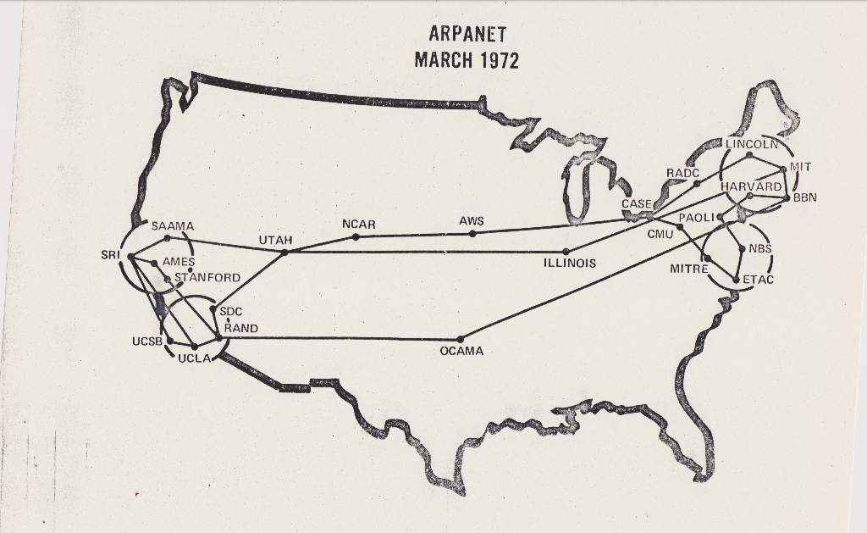
STORIA
Nel 1958 il Governo degli Stati Uniti decise di creare un istituto di ricerca. L'istituto venne denominato ARPA e fra gli incarichi dell'Agenzia c'era quello di trovare una soluzione alle problematiche legate alla sicurezza e disponibilità di una rete di telecomunicazioni.
Mappatura della rete ARPANET nel marzo 1972

Slide 5
ARPANET pre anni ‘80
Il progetto venne sviluppato negli anni '60 in piena Guerra Fredda con la collaborazione di varie università americane, e, secondo molte fonti, aveva lo scopo di costruire una rete di comunicazione militare in grado di resistere anche ad un attacco nucleare su vasta scala.
Per tutti gli anni Settanta ARPANET continuò a svilupparsi in ambito universitario e governativo, ma dal 1974, con l'avvento dello standard di trasmissione TCP/IP, il progetto della rete prese ad essere denominato Internet.

Slide 6
ARPANET negli anni ‘80
È negli anni ‘80, grazie all'avvento dei personal computer, che un primo grande impulso alla diffusione della rete rese collegabili centinaia di migliaia di utenti. Fu così che gli "utenti" istituzionali e militari cominciarono a rendere partecipi alla rete i membri della comunità scientifica, che iniziarono così a scambiarsi informazioni e dati, ma anche messaggi estemporanei ed a coinvolgere, a loro volta, altri "utenti" comuni. Nacquero in questo modo, spontaneamente, l'e-mail o posta elettronica i primi newsgroup e di fatto una rete: Internet.

Slide 7
Da ARPANET a INTERNET

Slide 8
MILNET e l’”abbandono” dell’esercito
Nel 1983 ARPA esaurì il suo scopo: lo stato chiuse l'erogazione di fondi pubblici e nacque perciò MILNET.
Con il passare del tempo, l'esercito si disinteressò sempre più del progetto che rimase sotto il pieno controllo delle università, diventando un utile strumento per scambiare le conoscenze scientifiche e per comunicare.

Slide 9

Internet e il World Wide Web
In seguito, nei primi anni novanta, ebbe inizio il vero boom di Arpanet, nel frattempo rinominata Internet, e negli stessi anni nacque una nuova architettura capace di semplificare enormemente la navigazione: il World Wide Web, inventato da Tim Berners-Lee nel 1989.
ARPANET fu la prima rete a commutazione di pacchetto del mondo.

Slide 10

Tim Berners Lee
Sir Timothy John Berners-Lee nacque a Londra l’8 giugno 1955.È un informatico britannico, insignito del premio Turing 2016, co-inventore insieme a Robert Cailliau del World Wide Web.
si laureò in fisica al Queen’s college dell'Università di Oxford, dove, in seguito, costruì il suo primo computer.

Slide 11
Internet e la commutazione a pacchetto
La commutazione di pacchetto è la base dominante della tecnologia usata per il trasferimento di voce e dati i. Mediante questa tecnica, i messaggi e le informazioni vengono suddivisi in pacchetto dati di lunghezza fissa. Non è importante che tutti i pacchetti che compongono un determinato messaggio rimangano uniti durante il percorso o arrivino nella sequenza giusta. Le informazioni che essi convogliano al loro interno sono sufficienti per ricostruire l'esatto messaggio originale.
La sostanziale differenza con Internet è che quest'ultima si compone di migliaia di singole reti ed il sistema di connessione può essere vario. Si tratta di un mondo in continua trasformazione, ma nel suo insieme lo spazio Internet è sempre disponibile e la sua esistenza non dipende dall'iniziativa di una singola azienda oppure di un singolo governo.

Slide 12
La storia del protocollo IP

Slide 13
Che cos’è?
È un protocollo di interconnessione di reti classificato al livello di rete del modello ISO/OSI, nato per interconnettere reti eterogenee e implementato sopra altri protocolli di livello collegamento, come Ethernet o ATM. È un protocollo a pacchetto senza connessioni e di tipo best effort, che non garantisce cioè alcuna forma di affidabilità della comunicazione in termini di controllo errore, controllo di flusso e controllo di congestione.
Correntemente sono usate due versioni del protocollo IP, l'originaria versione 4 e la più recente versione 6, nata dall'esigenza di gestire meglio il crescente numero di dispositivi connessi ad Internet.

Slide 14
Compito principale
Il principale compito di IP è l'Indirizzamento e l'instradamento tra sottoreti eterogenee, che a livello locale utilizzano invece un indirizzamento proprio, tipicamente basato sull'indirizzo fisico o indirizzo MAC e protocolli di livello datalink del modello ISO-OSI.
Per far ciò è necessario assegnare un nuovo piano di indirizzamento a cui tutte le sottoreti devono sottostare per poter comunicare e interoperare tra loro: tale piano è rappresentato proprio dal Protocollo IP.

